Slide 1
CHÀO MỪNG CÁC EM
ĐẾN VỚI TIẾT HỌC

Slide 2
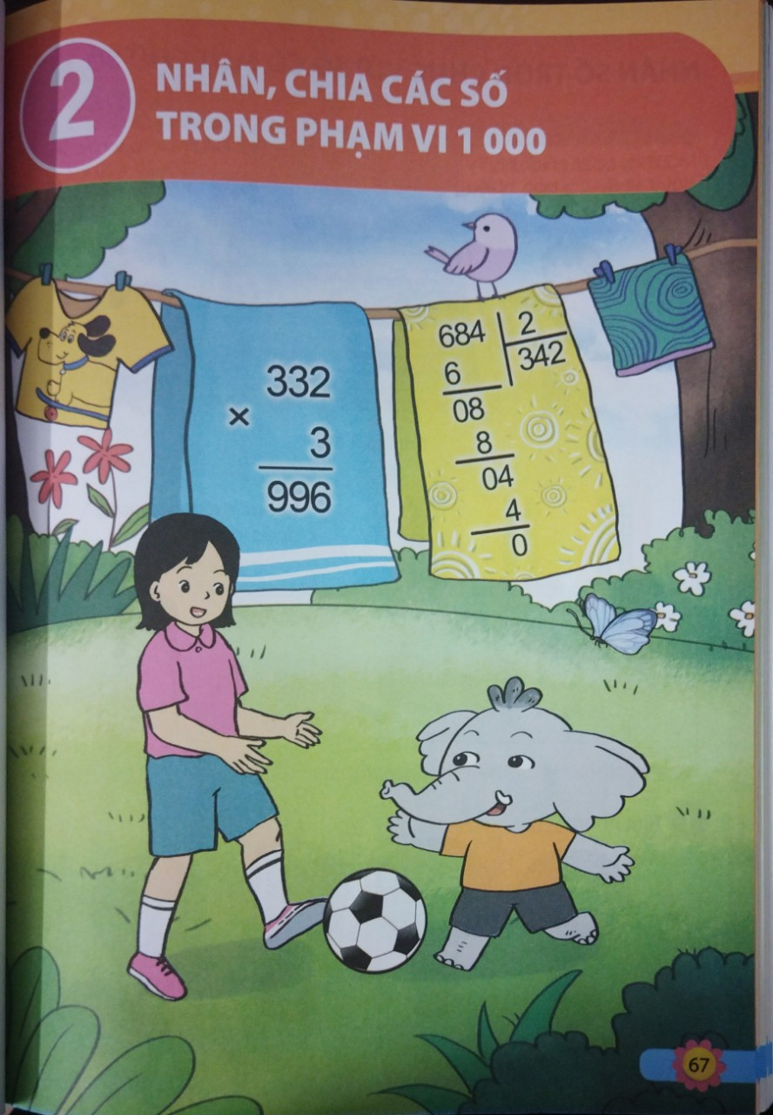
Em hãy nói cho cô và các bạn biết em quan sát được những gì?

Slide 3
Trò chơi
Lật mảnh ghép?

Slide 4



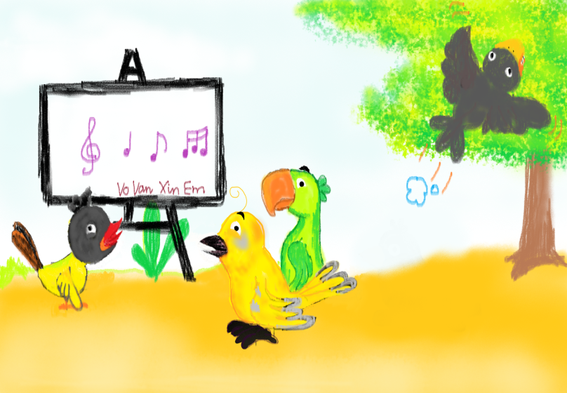


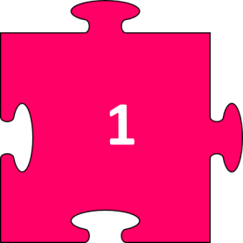





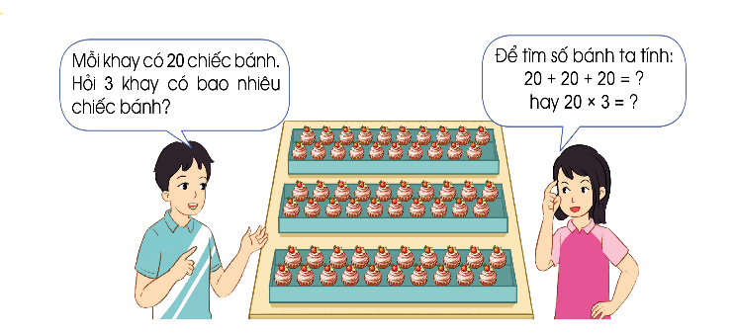





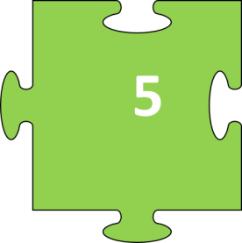




Slide 5

2 chục
x 3
= 6 chục
20 x 3 = 60

Slide 6
CẢM ƠN CÁC EM ĐÃ LẮNG NGHE BÀI GIẢNG

Slide 7


2 x 10 = ?
20
5
4
1
3
2
HÕt giê

Slide 8
7 x 8 = ?
56
1
4
3
5
2
HÕt giê

Slide 9
10 x 5 = ?
50
4
1
3
5
2
HÕt giê

Slide 10
9 x 7 = ?
63
1
4
2
5
3
HÕt giê

Slide 11
8 x 5 = ?
40
5
1
4
3
2
HÕt giê

Slide 12
9 x 10 = ?
90
2
5
4
1
3
HÕt giê

